Slide 1
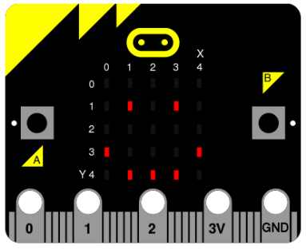
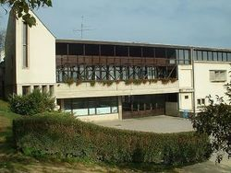
Projekt „Želim stablo” uzgoj graha uz primjenu Micro::Bita
OŠ Ksavera Šandora Gjalskog Zabok

Slide 3
Problem
Kako osmisliti sustav za mjerenje vlažnosti i temperature tla biljke koju želimo uzgojiti?
Kako prikazati te podatke u stvarnom vremenu?
Kako zalijevati biljku ukoliko tlo nije dovoljno vlažno?

Slide 5
Ideja
Stvoriti sutav za mjerenje uz pomoć Raspberry Pi mikroračunala kao centrale za obradu podataka i Micro::bita kao elektroničku pločicu za prikaz i mjerenje podataka

Slide 7
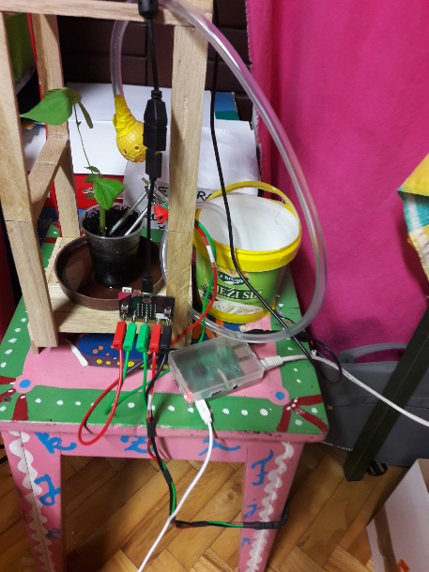
Razvoj i provedba ideje
Izradili smo drvenu kućicu u koju smo smjestili biljku zajedno sa svim komponentama:
Raspberry Pi
Micro::bit
Set za zalijevanje biljke
Senzor za mjerenje vlažnosti tla
Slika 1. Kućica za smještaj biljke

Slide 8
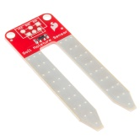
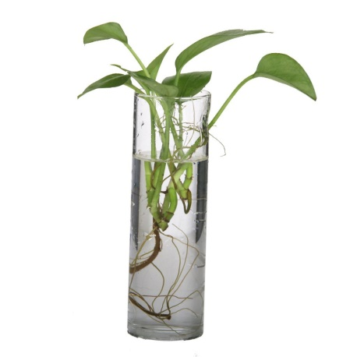
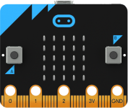
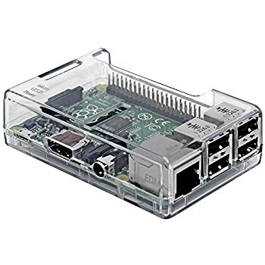
Shema sustava

Slide 9
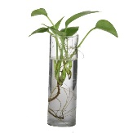
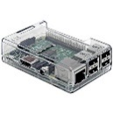
Shema sustava
Pripremimo biljku, Raspberry Pi, vodu i set za
zalijevanje.
Povezujemo senzor za vlagu biljke sa Micro::Bit-om.
Pripremamo vodenu pumpu te povezujemo cijevi.
(Cijevi su prikazane tamnosivom bojom)
Povezujemo pumpu sa Micro::Bit-om.
Povezujemo Micro::Bit sa Raspberry Pi-jem.

Slide 10
Prikupljeni podaci
Podaci koje je Micro::Bit izmjerio i poslao u Flower::Bit

Slide 11
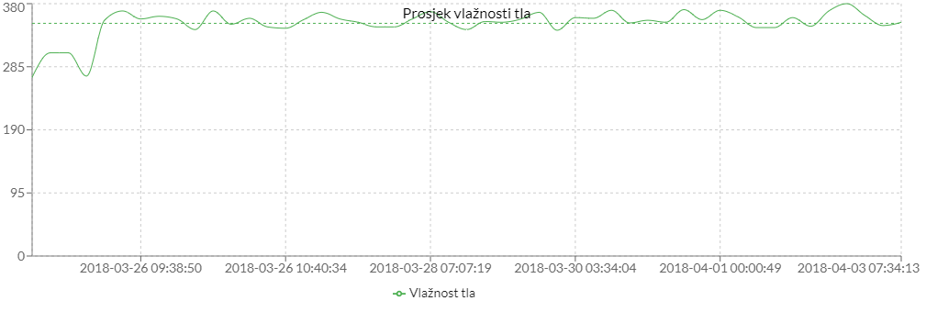
Flower::Bit podaci
Grafikon 1. Vlažnost tla

Slide 12
Flower::Bit podaci
Grafikon 2. Temperatura tla

Slide 13
Flower::Bit
Naša aplikacija za prikaz podataka i kontrolu Micro::bita

Slide 14
Što je Flower::Bit?
Flower::Bit je aplikacija koju smo izradili za praćenje stanja Micro::Bita i prikupljanje podataka
Izvorni kod web aplikacije moguće je pronaći na web-adresi: https://github.com/TheChoconut/FlowerBit

Slide 15
Backend Flower::Bita
Web aplikacija za pristupanje podacima (Raspberry Pi)
HTML, CSS, JS
Semantic UI (dizajn)
React.JS (JS knjižica za stvaranje korisničkog sučelja)
PHP (pristupanje bazi podataka i kontrola nad Micro::Bit-om)
PHP Apache server koji obrađuje podatke iz Python skripta u MySQL bazu podataka (Raspberry Pi)
Program koji uzima podatke sa senzora i šalje ih u Raspberry Pi (Micro::Bit)
MicroPython
Za slanje podataka korišten je Serial (Micro::bit je sa Raspberry Pi-em povezan putem USB kabla, pa osim što prima struju za pokretanje, kroz USB port šalje i podatke)
Sluša podatke iz Seriala koje skripta prepoznaje kao komande i zatim odradi svaku komandu
Python skripte koje upravljaju Micro::Bitom (Raspberry Pi)
Listener.py: „sluša” podatke iz Seriala i po potrebi ih šalje PHP serveru
Listener2.py: na određeno vrijeme uzima podatke iz PHP servera, provjerava je li zadnje mjerenje imalo vlažnost manju od prosječne, i ukoliko je to istinito šalje komandu Micro::Bitu koja aktivira vodenu pumpu)
Ostale skripte: šalju komande Micro::Bitu

Slide 16
Python skripta: listener.py
Pošto se radi o povećoj Raspberry Pi skripti, objasnit ću je u više sekcija.
Sekcije:
Definiranje važnih varijabli i potrebnih knjižica
funkcija checkForHumidity()
funkcija checkForMicroValues()
funkcija connectSerial()
beskrajno granjanje – rad skripte

Slide 17
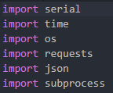
listener.py: Definiranje važnih varijabli i potrebnih knjižica
Potrebne knjižice:
serial – knjižica za pristupanje Serial portova Raspberry Pi-a
time – knjižica za obavljanje raznih vremenskih funkcija
os – knjižica za korištenje funkcija operativnog sustava (npr. otvaranje novog procesa)
requests – knjižica za slanje zahtjeva HTTP protokola (npr. POST i GET zahtjevi)
json – knjižica za operacije sa JSON-om
subprocess – knjižica za otvaranje novog procesa unutar operativnog sustava i povezivanje na njihove ulazno/izlazne „cijevi” tj. kako bismo otkrili ispis procesa

Slide 18
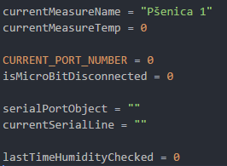
listener.py: Definiranje važnih varijabli i potrebnih knjižica
Važne varijable:
currentMeasureName – trenutno ime mjerenja iz Flower::Bit-a u koje će Micro::Bit upisivati podatke
currentMeasureTemp – zadnje izmjerena vrijednost temperature tla (potrebna jer se svaki podatak dijeli u više linija Serial porta)
CURRENT_PORT_NUMBER – trenutni broj Serial porta (postoji više Serial portova u Raspberry Pi-u, skripta će prepoznati na koji je trenutno povezan Micro::Bit)
isMicroBitDisconnected – varijabla koja jednostavno prikazuje je li Micro::Bit povezan sa Raspberry Pi-jem ili ne
serialPortObject – objekt Serial (serial port sa kojim ćemo komunicirati)
currentSerialLine – zadnja linija koju je Raspberry Pi pročitao iz Seriala

Slide 19
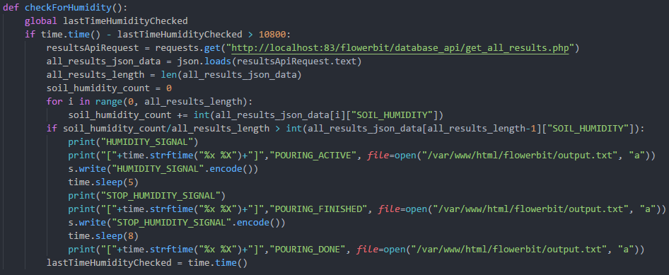
listener.py: funkcija checkForHumidity()
Ova funkcija svaka ~ 3 sata provjerava vlažnost tla i ukoliko je vlažnost manja od prosjeka, zalijeva biljku vodom.
Provjeravamo je li vrijeme za mjerenje vlažnosti.
Ukoliko jest, sa Apache PHP servera uzimamo SVE podatke iz baze podataka
Rezultati dolaze u obliku JSON teksta, kojeg mi pretvaramo u objekt
U for grananju uzimamo iz svakog mjerenja vrijednost vlažnosti tla i zbrajamo ih u varijablu soil_humidity_count
Provjeravamo je li prosjek svih mjerenja veći od zadnjeg mjerenja
Ukoliko jest, šaljemo komande Micro::Bitu preko Socketa u određenim vremenskim udaljenostima te ih šaljemo u zapisnik (tekstualna datoteka output.txt).

Slide 20
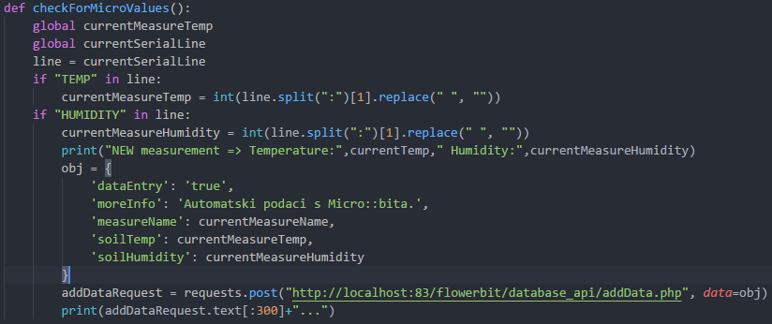
listener.py: funkcija checkForMicroValues()
Ova funkcija svaka stalno provjerava je li Micro::Bit poslao nova mjerenja. Micro::Bit šalje novo mjerenje u obliku:
TEMP: 20
HUMIDITY: 1020
točno ovim redoslijedom. Tako je i osmišljena ova funkcija koja će točno provjeriti kad se radi o kojem mjerenju i zatim će to mjerenje poslati u bazu podataka.
Algoritam:
Postoji li „TEMP” unutar linije?
Ukoliko postoji, postavi novu vrijednost temperature u globalnu varijablu.
Postoji li „HUMIDITY” unutar linije?
Ukoliko postoji, postavi novu vrijednost vlažnosti u varijablu.
Novo mjerenje, ispis vrijednosti novog mjerenja.
Stvaranje objekta sa svim podacima koji su potrebni za stvaranje novog Micro::Bit mjerenja. (Potrebni su dataEntry, moreInfo, measureName, soilTemp, soilHumidity)
Slanje POST zahtjeva u HTTP protokol Apache PHP servera u PHP datoteku „addData” koja će poslati nove podatke mjerenja u bazu podataka

Slide 21
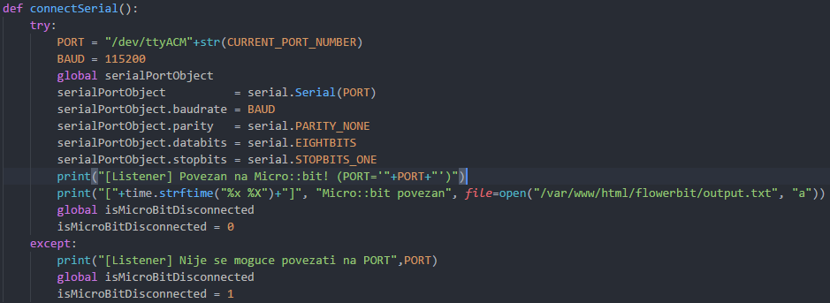
listener.py: funkcija connectSerial()
Ova funkcija provjerava svaki Serial port i pokušava se povezati na Micro::Bit.
Algoritam:
Stvaranje novog Serial objekta i postavljanje postavki prema specifikaciji Micro::Bita
Ukoliko sve prolazi bez pogreške, Micro::Bit i Raspberry Pi su uspješno povezani.
Ukoliko try blok ulovi pogrešku, ispisat će se pogrešan PORT što znači da na tom portu Raspberry Pi-a nije povezan Micro:Bit.

Slide 22
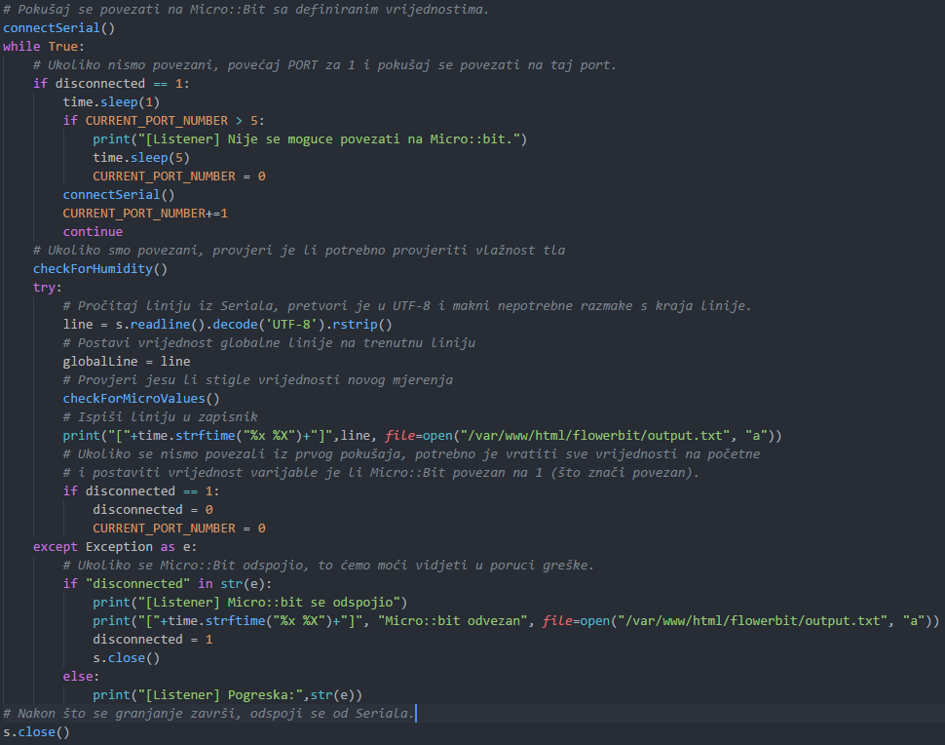
listener.py: beskrajno granjanje – rad skripte
Ova dio skripte je beskrajno grananje, to jest kako sama skripta radi.
Ovaj smo dio skripte podkrijepili komentarima, pa nije potrebno objašnjaviati dodatno što kod radi.

Slide 23
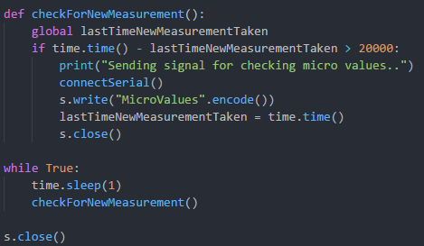
Python skripta: listener2.py
Riječ je o jednostavnoj funkciji koja samo dodatno provjerava je li potrebno stvoriti novo mjerenje.
Ukoliko jest, šalje Micro::Bitu komandu „MicroValues” koja će preko Socketa poslati nova mjerenja
Ova skripta prikazuje pravu „sinergiju” Raspberry Pi-a i Micro::Bit-a gdje oni u više navrata komuniciraju i međusobno razmjenjuju podatke
Prikazan je dio koda jer je ostali kod zapravo jednak kao i kod prve Python skripte
Ova skripta pomaže pojednostavljenju glavne skripte koja prikuplja podatke, dok ostale Python skripte šalju komande u Micro::Bit.

Slide 24
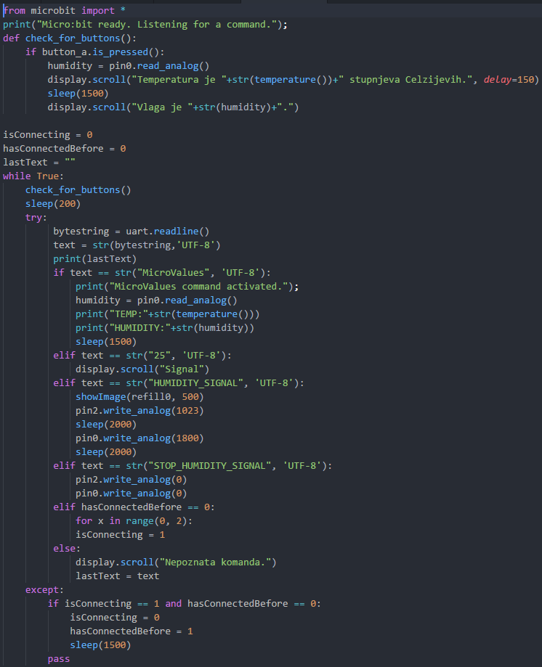
Micro::Bit skripta
Jednostavna skripta za Micro::Bit sluša komande iz Seriala te ih pokreće.
Funkcija check_for_buttons() prikazuje podatke na Micro::Bitu ukoliko je gumb A pritisnut.
Komande:
MicroValues – očitava vrijednosti senzora i šalje ih u Serial
HUMIDITY_SIGNAL – pokreće vodenu pumpu te tako počinje zalijevati biljku
STOP_HUMIDITY_SIGNAL – zaustavlja vodenu pumpu te tako prestaje zalijevati biljku
25 – ime komande nastalo po dva nasumično pritisnuta broja na tipkovnici; jednostavan signal koji se koristio kako bismo testirali možemo li iz servera pozvati Python skriptu koja šalje Micro::Bitu određenu komandu, u ovom slučaju „signalnu” komandu

Slide 25
Baza podataka
Slikano u programu „phpMyAdmin” koji prikazuje MySQL bazu podataka
Baza podataka ima 8 stupaca:
ID → ID mjerenja
CREATED → datum i vrijeme mjerenja
NAME → Ime mjerene biljke
SOIL_TEMP → temperatura tla
SOIL_HUMIDITY → vlažnost tla
SOIL_PH → u početku smo razmatrali i praćenje PH tla ali smo na kraju od toga odustali
SOIL_TYPE → vrsta tla
EXTRA_INFO → ostale informacije o mjerenju

Slide 26
Kratak video o projektu

Slide 27
Dodatna mjerenja
Što smo još mjerili uz Micro::Bitova mjerenja

Slide 28
Visina stabiljke

Slide 29
Zahvaljujemo na pozornosti!
OŠ Ksavera Šandora Gjalskog Zabok, 2018.

